Slide 1

TIẾNG VIỆT 4
Tập 2
Tuần 29
Bài đọc 3: Phong trào Kế hoạch nhỏ

Slide 2


Ấn để đến trang sách

Slide 3



Em hãy xem video sau và trình bày những ấn tượng của em về video này.

Slide 4

Ấn để đến trang sách

Slide 5



1. ĐỌC THÀNH TIẾNG

Slide 6


Ấn đây để đến bài đọc
Em hãy luyện đọc thành tiếng bài đọc “Phong trào Kế hoạch nhỏ”
Giọng đọc: Khoan thai, rành mạch.
Luyện tập: luyện đọc từ khó, luyện cách ngắt nghỉ và đọc câu thể hiện cảm xúc của nhân vật.

Slide 7
Lưu ý
Ngắt giọng ở câu in đậm: “Kế hoạch nhỏ”/ là một phong trào thi đua yêu nước của thiếu nhi Việt Nam/ lôi cuốn sự tham gia tích cực của thiếu nhi cả nước.
Nghỉ hơi sau các cụm từ biểu thị các mục: Ý nghĩa, Nguồn gốc, Hình thức thực hiện, Sử dụng các nguồn thu, Kết quả.
Luyện đọc các từ khó

Slide 8
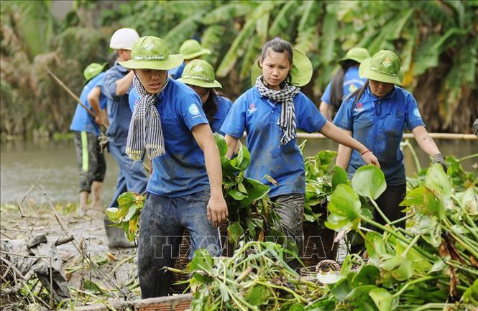


Giải nghĩa từ khó
Phong trào: Hoạt động xã hội lôi cuốn được nhiều người tham gia.
Công trình măng non: Hoạt động, kết quả hoạt động của Đội Thiếu niên Tiền phong Hồ Chí Minh.

Slide 9
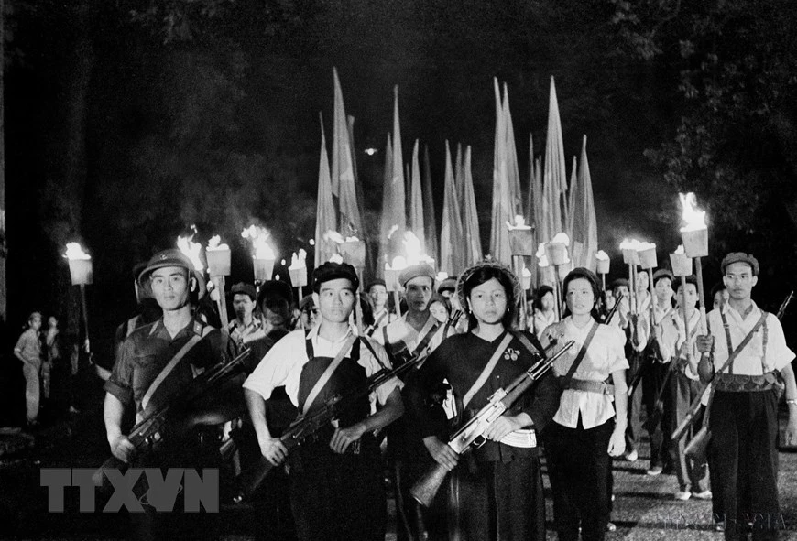
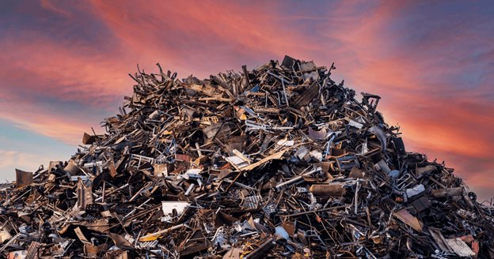
Phế liệu: Các nguyên vật liệu bị vứt bỏ, do đã qua chế biến, hoặc bị hư hại nhiều.
Phát động: Tuyên truyền, thúc đẩy phong trào.

Slide 10

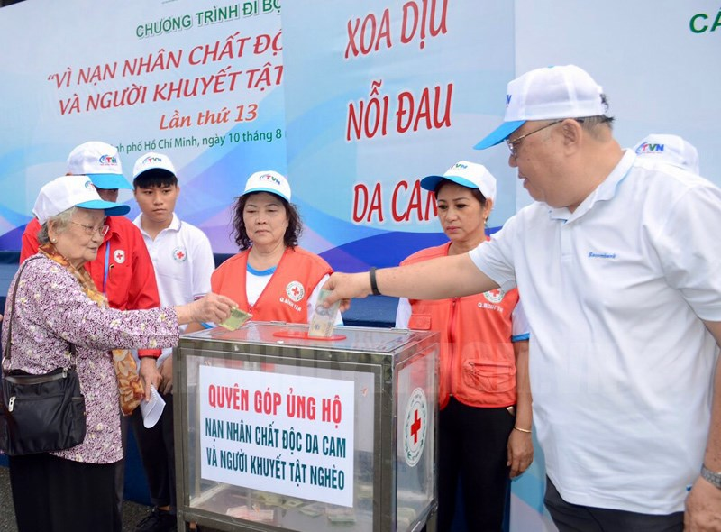
Quyên góp: Đóng góp một số tiền hoặc đồ vật để làm một việc ích chung.

Slide 11
2. ĐỌC HIỂU

Slide 12


HOẠT ĐỘNG NHÓM
Các em đọc thầm bài đọc, thảo luận nhóm 4 người và trả lời câu hỏi bằng trò chơi Phỏng vấn:
Mỗi nhóm cử 1 đại diện tham gia.
Đại diện nhóm 1: Đóng vai phóng viên, phỏng vấn đại diện nhóm 2.
Nhóm 2: Trả lời, sau đó đổi vai.

Slide 13


Câu hỏi
Câu 1. Bài đọc viết về điều gì?
Câu 2. Câu in đậm dưới lên bài có tác dụng gì?
Câu 3. Bài đọc gồm những mục nào? Hình ảnh minh hoạ ở mỗi mục có tác dụng gì?
Câu 4. Mỗi hoạt động trong phong trào Kế hoạch nhỏ có ý nghĩa như thế nào?
Câu 5. Em có suy nghĩ gì về phong trào Kế hoạch nhỏ?

Slide 14

Câu 1. Bài đọc viết về điều gì?
Bài đọc viết về phong trào “Kế hoạch nhỏ” của Đội.

Slide 15
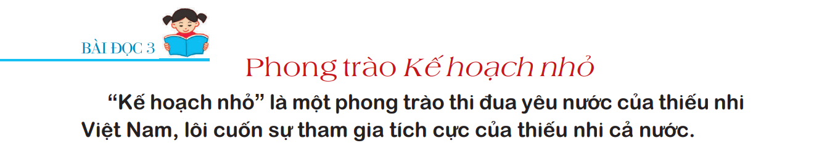
Câu 2. Câu in đậm dưới lên bài có tác dụng gì?
Tạo ấn tượng, thu hút sự tập trung của người đọc.
Tóm tắt nội dung chính của bài đọc, giúp người đọc dễ dàng nắm được nội dung khái quát của bài.

Slide 16
Câu 3. Bài đọc gồm những mục nào? Hình ảnh
minh hoạ ở mỗi mục có tác dụng gì?
Bài đọc gồm các mục
Ý nghĩa
Nguồn gốc
Hình thức thực hiện
Sử dụng các nguồn thu
Kết quả

Slide 17

Hình ảnh minh hoạ
Giúp người đọc hình dung được sự vật, hoạt động nêu trong bài đọc một cách nhanh chóng, cụ thể, rõ ràng.
Tạo cảm xúc ở người đọc.

Slide 18
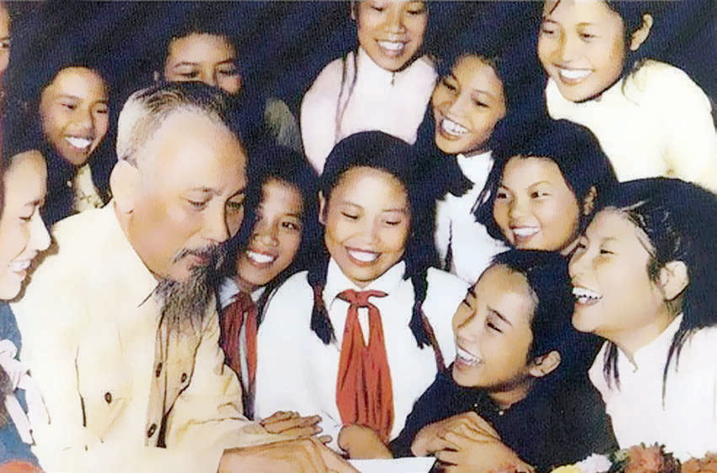
Tác dụng hình ảnh minh họa
Giúp người đọc hiểu ý nghĩa của phong trào “Kế hoạch nhỏ” là làm theo lời Bác Hồ dạy.
Mục Ý nghĩa

Slide 19

Tác dụng hình ảnh minh họa
Giúp người đọc cảm nhận được nét hồn nhiên, nhí nhảnh, đáng yêu của các bạn thiếu nhi – những người khởi xướng phong trào “Kế hoạch nhỏ”.
Mục Nguồn gốc

Slide 20
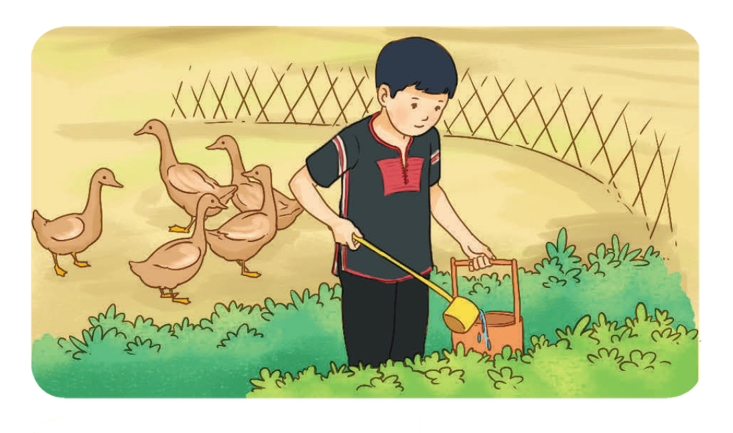
Tác dụng hình ảnh minh họa
Hình ảnh bạn nhỏ đang chăm sóc vịt và vườn rau. Đó là một hoạt động trong phong trào “Kế hoạch nhỏ”.
Mục Hình thức thực hiện

Slide 21
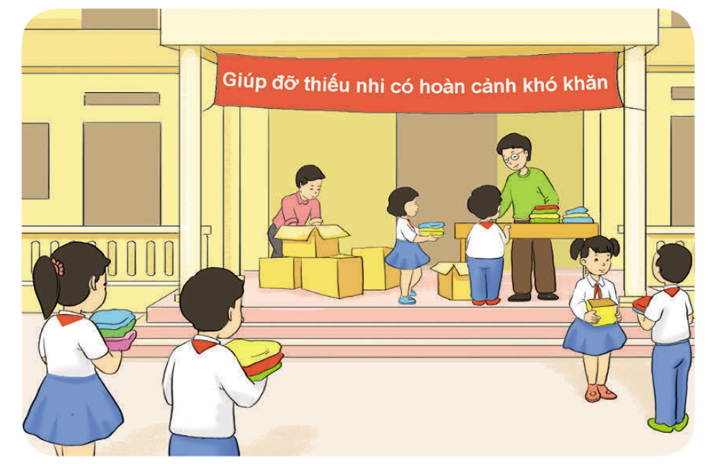
Tác dụng hình ảnh minh họa
Hình ảnh trao quà cho những bạn nhỏ có hoàn cảnh khó khăn. Đó là một nội dung sử dụng nguồn thu của phong trào “Kế hoạch nhỏ”.
Mục Sử dụng các nguồn thu

Slide 22
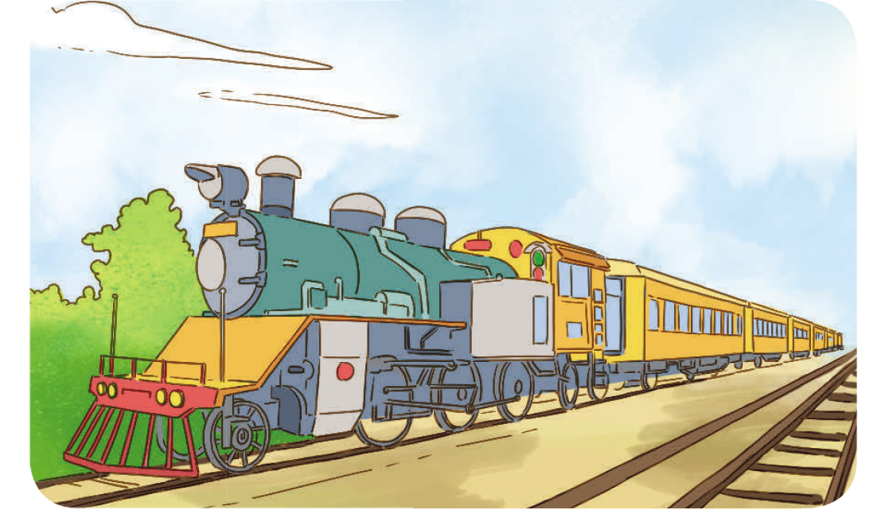
Tác dụng hình ảnh minh họa
Hình ảnh Đoàn tàu Đội Thiếu niên Tiền phong Hồ Chí Minh. Đó là một kết quả lớn của thiếu nhi cả nước trong phong trào “Kế hoạch nhỏ”.
Mục Kết quả

Slide 23
Câu 4. Mỗi hoạt động trong phong trào Kế hoạch
nhỏ có ý nghĩa như thế nào?
Ý nghĩa của mỗi hoạt động
Hoạt động | Ý nghĩa
Nuôi heo đất | Giáo dục ý thức tiết kiệm cho thiếu nhi.
Thu mua giấy cũ, phế liệu... | Giáo dục ý thức tiết kiệm và bảo vệ môi trường cho thiếu nhi.

Slide 24
Câu 4. Mỗi hoạt động trong phong trào Kế hoạch
nhỏ có ý nghĩa như thế nào?
Ý nghĩa của mỗi hoạt động
Hoạt động | Ý nghĩa
Trồng rau, nuôi gà, vịt… | Giáo dục tình yêu lao động, phẩm chất chăm chỉ, kĩ năng lao động cho thiếu nhi.
Quyên góp đồ dùng (giấy bút, sách vỏ, xe đạp, đồ chơi...). | Giáo dục thiếu nhi lòng nhân ái, biết sẻ chia.

Slide 25
Câu 5. Em có suy nghĩ gì về phong trào Kế hoạch nhỏ?
Phong trào Kế hoạch nhỏ
Giúp thiếu nhi có ý thức tiết kiệm, biết bảo vệ môi trường, biết tham gia lao động, sản xuất.
Giúp thiếu nhi phát huy tinh thần tương thân tương ái, biết chia sẻ với những bạn có hoàn cảnh khó khăn, giáo dục ý thức trách nhiệm với cộng đồng.

Slide 26

Phong trào Kế hoạch nhỏ
Làm phong phú thêm các hoạt động của Đội Thiếu niên Tiền phong Hồ Chí Minh, tạo không khí thi đua sôi nổi cho các đội viên, thiếu nhi.
Phong trào tên là “Kế hoạch nhỏ” nhưng có ý nghĩa lớn.
Là niềm tự hào của thiếu nhi cả nước.

Slide 27

Ấn để đến trang sách

Slide 28


Luyện đọc trong nhóm và trước lớp.
Nghỉ hơi, nhấn giọng đúng và thể hiện được tình cảm khi đọc.

Slide 29

Ấn để đến trang sách

Slide 30


Ôn tập kiến thức đã học
Chuẩn bị Bài viết 3:
Viết hướng dẫn thực hiện một công việc

Slide 31


Slide 32



Để kết nối cộng đồng giáo viên và nhận thêm nhiều tài liệu giảng dạy,
mời quý thầy cô tham gia Group Facebook
theo đường link:
Hoc10 – Đồng hành cùng giáo viên tiểu học
Hoặc truy cập qua QR code

